Slide 1
BÁO CÁO BÀI TẬP LỚN LẬP TRÌNH WEB
HỆ THỐNG QUẢN LÝ & ĐẶT PHÒNG
KHÁCH SẠN AURORA HOTEL
Ứng dụng kiến trúc ASP.NET Core MVC (.NET 10), SQL Server LocalDB, Entity Framework Core và giao diện Bootstrap 5 tích hợp AJAX tìm kiếm phòng thời gian thực.
BACKEND NỀN TẢNG
C# / ASP.NET Core MVC 10
Entity Framework Core (Code-First)
CƠ SỞ DỮ LIỆU
Microsoft SQL Server (LocalDB)
Database Transactions toàn vẹn
FRONTEND & BẢO MẬT
Razor Views • Bootstrap 5 • AJAX
ASP.NET Core Identity (Role-based)
Repository GitHub: https://github.com/Khoazxjee/BTLweb_1

Slide 2
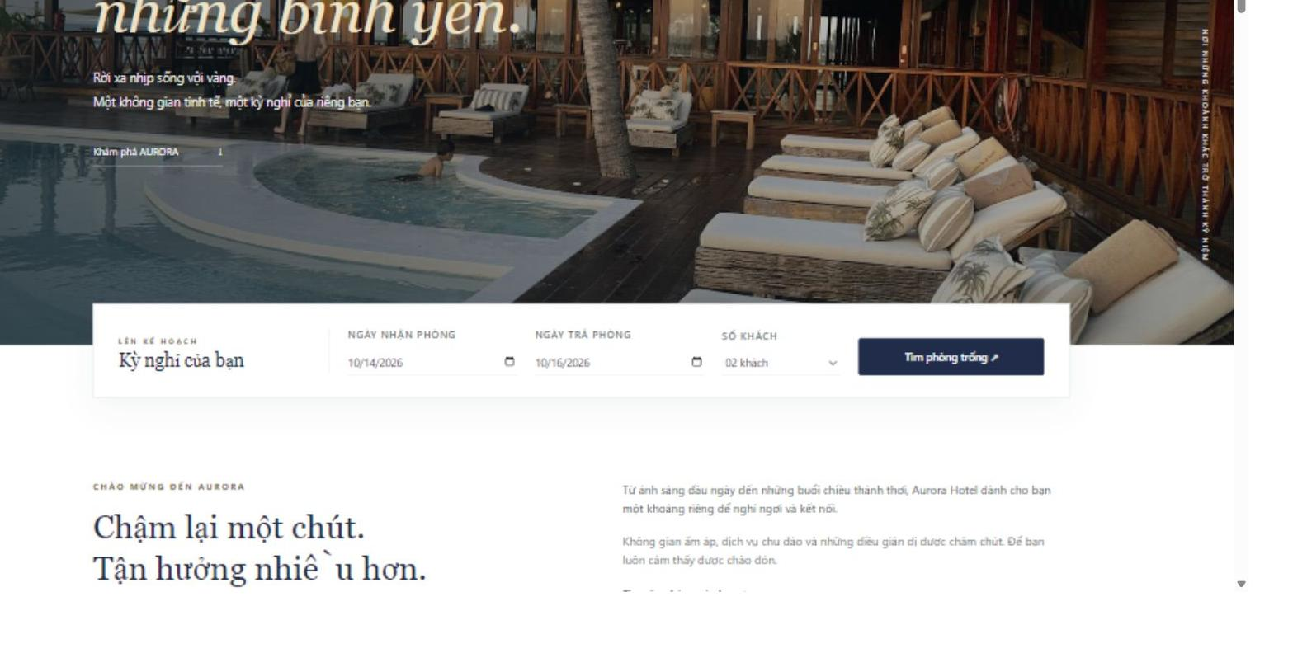
01. TỔNG QUAN ĐỀ TÀI
Nghiệp vụ thực tế
Đặt vấn đề & Mục tiêu hệ thống
[01. THÁCH THỨC] Bất cập trong quản lý khách sạn thủ công
Ghi chép sổ sách truyền thống dễ thất thoát doanh thu, nhầm lẫn số dư phòng, xung đột trùng lịch (Double-Booking) khi nhiều khách cùng chọn một phòng tại cùng thời điểm.
[02. MỤC TIÊU] Tự động hóa toàn trình quy trình lưu trú
Xây dựng hệ thống website đồng bộ: Khách hàng tìm và gửi đơn đặt trực tuyến ➔ Lễ tân tiếp nhận, duyệt đơn và check-in ➔ Tự động sinh bảng kê chi phí và hóa đơn thanh toán.
[03. TIÊU CHÍ] Ràng buộc toàn vẹn & Dữ liệu nhất quán
Áp dụng Database Transactions để chốt phòng an toàn tuyệt đối, phân vùng /Staff bảo vệ nghiệp vụ nhân viên và tự động khởi tạo cơ sở dữ liệu mẫu trong lần chạy đầu tiên.
Giao diện Trang chủ & Khung tìm kiếm phòng trực tuyến
AURORA HOTEL — BÁO CÁO BÀI TẬP LỚN LẬP TRÌNH WEB (ASP.NET CORE MVC 10)
02 / 12

Slide 3
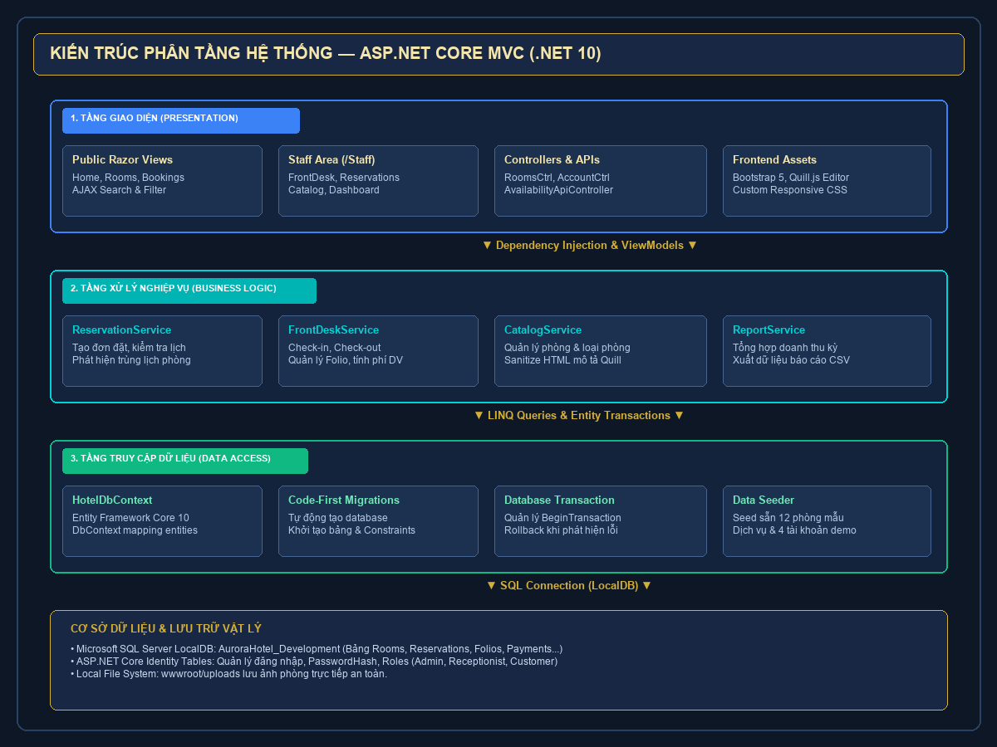
02. THIẾT KẾ KIẾN TRÚC
Architecture
Mô hình phân tầng ASP.NET Core MVC
[TẦNG 1] Tầng hiển thị (Presentation Layer)
Gồm Razor Views (.cshtml), Controllers, Bootstrap 5 UI, AJAX Dynamic Search lọc phòng ngầm không tải lại trang và trình soạn thảo Quill.js Rich Text Editor an toàn.
[TẦNG 2] Tầng nghiệp vụ (Business Logic Layer)
Tách biệt 4 Service chuyên biệt: ReservationService (quản lý đặt phòng), FrontDeskService (Check-in/Out & Bảng kê), CatalogService (danh mục), ReportService (doanh thu).
[TẦNG 3] Tầng truy cập dữ liệu (Data Access Layer)
Entity Framework Core 10 (Code-First) quản lý DbContext, tự động áp dụng Migrations lên SQL Server LocalDB và bảo đảm toàn vẹn qua Database Transactions.
Sơ đồ Phân tầng Kiến trúc Hệ thống ASP.NET Core MVC 10
AURORA HOTEL — BÁO CÁO BÀI TẬP LỚN LẬP TRÌNH WEB (ASP.NET CORE MVC 10)
03 / 12

Slide 4
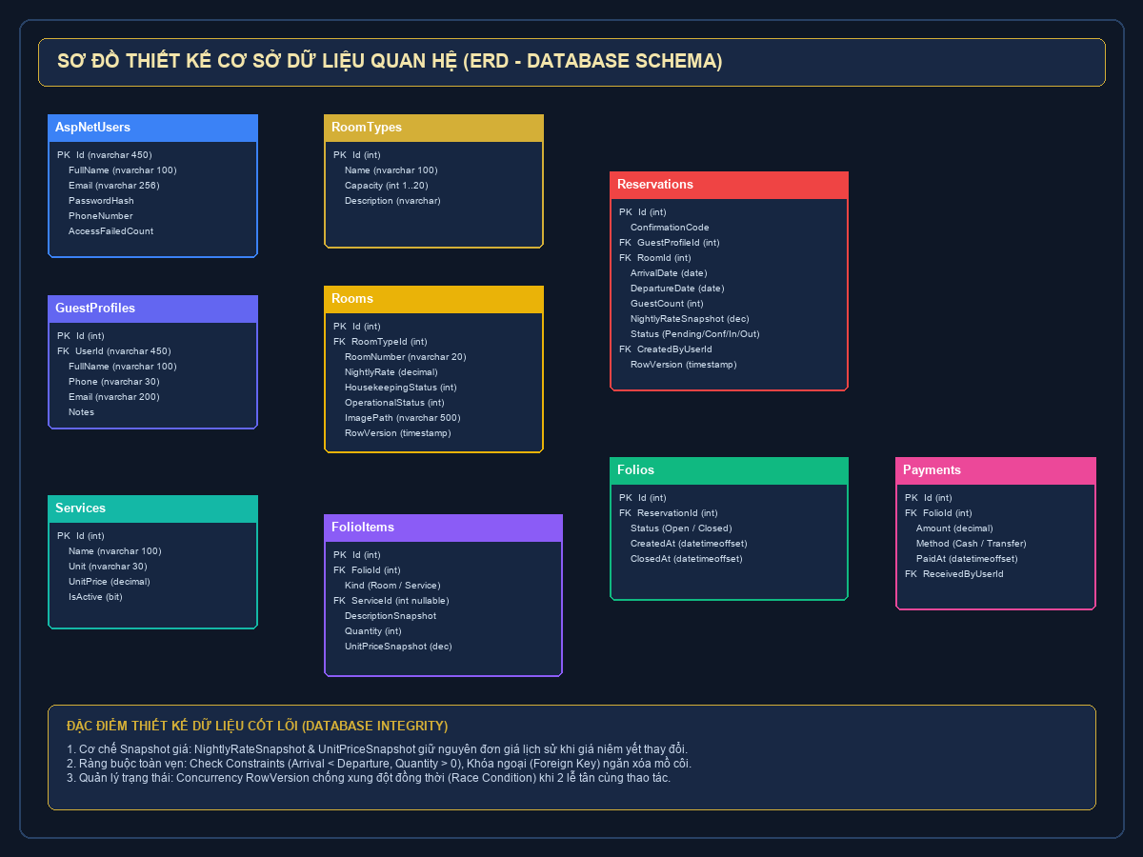
03. CƠ SỞ DỮ LIỆU
Database Schema
Mô hình Dữ liệu & Sơ đồ Thực thể Quan hệ (ERD)
[01. RÀNG BUỘC] Ràng buộc Khóa ngoại & Toàn vẹn tham chiếu
Thiết kế 9 bảng thực thể chính: Khóa chính (PK) tự tăng Identity, khóa ngoại (FK) kết nối giữa Users, Reservations, Rooms, Folios, Services. Các ràng buộc Check Constraints kiểm tra ngày ở và đơn giá.
[02. SNAPSHOT] Cơ chế Snapshot bảo toàn giá lịch sử
Lưu NightlyRateSnapshot và UnitPriceSnapshot ngay tại thời điểm xác nhận/sử dụng dịch vụ. Khi Admin thay đổi bảng giá phòng/dịch vụ sau này, các hóa đơn và đơn cũ vẫn giữ nguyên tính chính xác.
[03. TRANSACTION] Giao dịch an toàn & Kiểm soát đồng thời
Áp dụng BeginTransactionAsync và CommitAsync cho các nghiệp vụ chốt phòng và thu tiền; sử dụng Concurrency Token (RowVersion) chống ghi đè dữ liệu khi nhiều nhân viên thao tác cùng lúc.
Sơ đồ Thiết kế Cơ sở Dữ liệu Quan hệ (ERD) 9 Thực thể
AURORA HOTEL — BÁO CÁO BÀI TẬP LỚN LẬP TRÌNH WEB (ASP.NET CORE MVC 10)
04 / 12

Slide 5
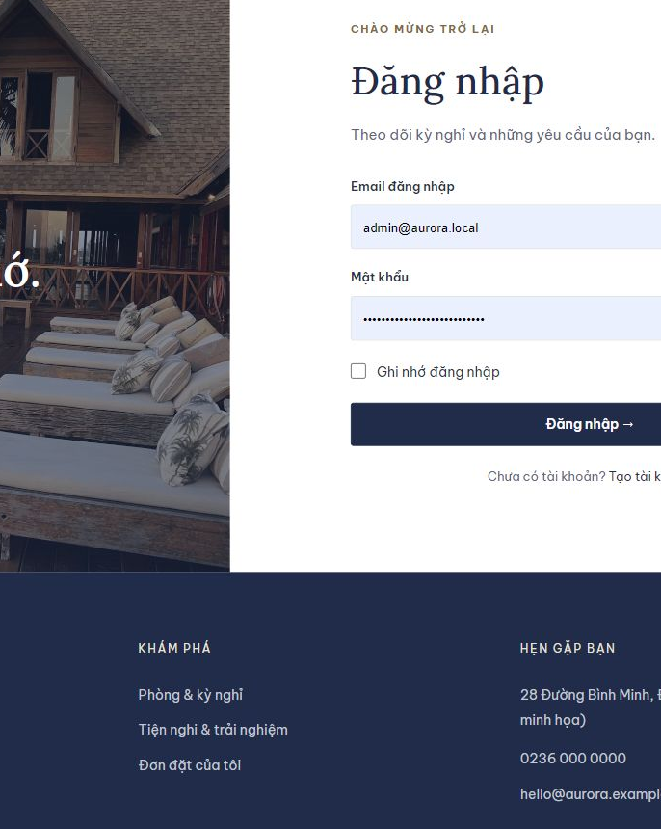
04. BẢO MẬT & XÁC THỰC
Identity Security
Xác thực & Phân quyền 3 Vai trò (RBAC)
[VAI TRÒ 1] Khách hàng (Customer) — minh@aurora.local
Có quyền tìm kiếm phòng trống, gửi đơn đặt phòng trực tuyến, theo dõi lịch sử và chi tiết các đơn của cá nhân; tự hủy đơn hợp lệ khi còn ở trạng thái Chờ xác nhận (Pending).
[VAI TRÒ 2] Lễ tân (Receptionist) — letan@aurora.local
Quyền truy cập khu vực nghiệp vụ /Staff: Quản lý danh sách đơn, duyệt xác nhận đơn, làm thủ tục Check-in, thêm chi phí dịch vụ phòng, Check-out và in hóa đơn thanh toán.
[VAI TRÒ 3] Quản trị viên (Admin) — admin@aurora.local
Toàn quyền quản trị: Theo dõi Dashboard doanh thu và lượt khách, xuất báo cáo CSV phục vụ kế toán, quản lý danh mục phòng/loại phòng và phân quyền tài khoản người dùng.
Màn hình Đăng nhập xác thực Identity (Mật khẩu: Admin@123)
AURORA HOTEL — BÁO CÁO BÀI TẬP LỚN LẬP TRÌNH WEB (ASP.NET CORE MVC 10)
05 / 12

Slide 6
05. TRẢI NGHIỆM KHÁCH HÀNG
Client Experience
Tra cứu phòng trống AJAX & Giải thuật xử lý
[GIẢI THUẬT] Công thức phát hiện xung đột lịch phòng
Phòng bị coi là TRÙNG LỊCH khi: (b.ArrivalDate < newDeparture && b.DepartureDate > newArrival). Điều kiện này bao quát 100% các trường hợp giao nhau giữa kỳ ở mới và kỳ ở đã xác nhận.
[ĐIỀU KIỆN LỌC] Thuật toán loại trừ trạng thái buồng phòng
Chỉ lấy phòng thỏa mãn: OperationalStatus == Active, loại trừ phòng đang sửa chữa (OutOfOrder) và không nằm trong danh sách các phòng có đơn Confirmed hoặc CheckedIn trùng lịch.
[ĐỒNG BỘ AJAX] Lọc dữ liệu tức thì & HTML5 History API
Người dùng chọn ngày và số khách, AJAX gửi truy vấn ngầm cập nhật danh sách phòng mà không reload trang; đồng bộ History API giúp sử dụng nút Back/Forward của trình duyệt chuẩn xác.
Form tìm kiếm phòng AJAX và danh sách phòng trống thực tế
AURORA HOTEL — BÁO CÁO BÀI TẬP LỚN LẬP TRÌNH WEB (ASP.NET CORE MVC 10)
06 / 12

Slide 7
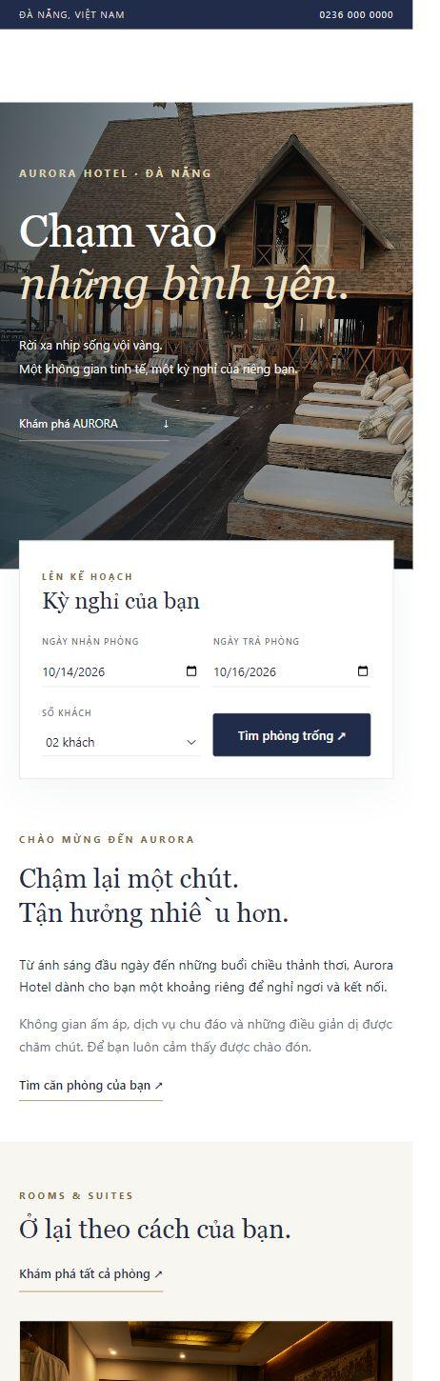
06. GIAO DIỆN ĐA THIẾT BỊ
Responsive UI
Thiết kế Responsive Mobile & Trải nghiệm
[01. TƯƠNG THÍCH] Tối ưu hoàn hảo mọi kích thước màn hình
Giao diện xây dựng trên hệ thống lưới Bootstrap 5 kết hợp CSS Media Queries tùy biến, đảm bảo bố cục tự động co giãn trực quan từ màn hình Desktop lớn đến điện thoại thông minh.
[02. ĐẶT PHÒNG] Quy trình gửi yêu cầu đặt phòng minh bạch
Khách hàng xem chi tiết giá theo số đêm, nhập thông tin liên hệ và gửi yêu cầu. Đơn mới tạo sẽ ở trạng thái Pending (Chờ xác nhận) để lễ tân kiểm duyệt trước khi chính thức chốt phòng.
[03. BẢO MẬT ĐƠN] Kiểm soát truy cập độc lập giữa các khách
Mỗi khách hàng chỉ được phép xem và hủy các đơn thuộc quyền sở hữu của tài khoản mình; kiên quyết chặn truy cập chéo đơn của khách hàng khác thông qua thao tác sửa đổi mã trên URL.
Giao diện trải nghiệm và tìm kiếm phòng trên điện thoại di động
AURORA HOTEL — BÁO CÁO BÀI TẬP LỚN LẬP TRÌNH WEB (ASP.NET CORE MVC 10)
07 / 12

Slide 8
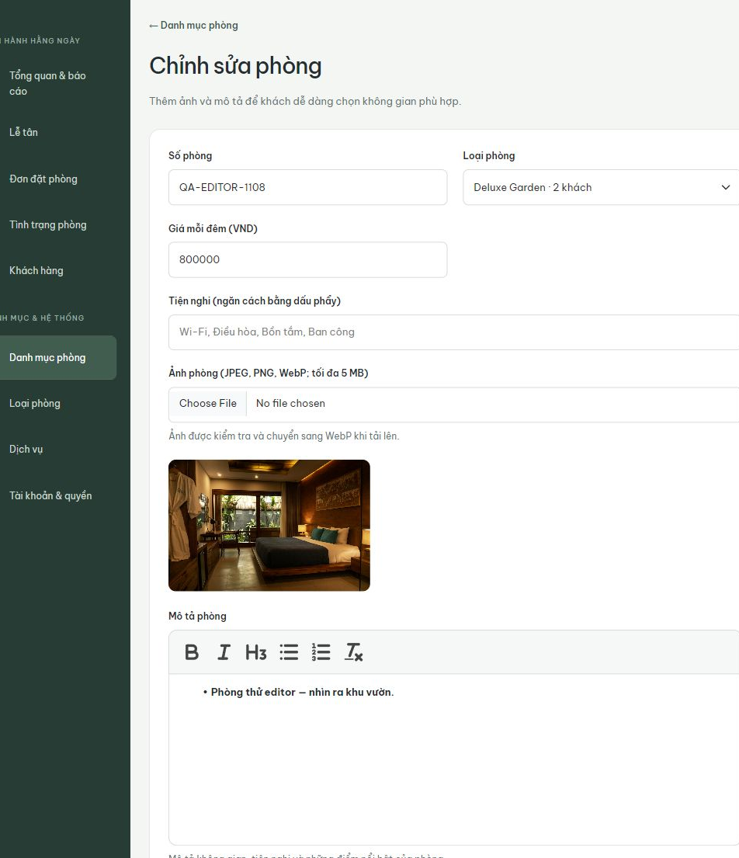
07. QUẢN TRỊ HỆ THỐNG
Content Management
Quản lý phòng & Trình soạn thảo Quill.js
[01. DANH MỤC] Quản lý Loại phòng, Phòng & Dịch vụ
Admin dễ dàng thêm mới, cập nhật số phòng, vị trí tầng, diện tích, sức chứa tối đa và giá niêm yết theo từng loại phòng nghỉ; quản lý danh sách dịch vụ phát sinh của khách sạn.
[02. SOẠN THẢO] Trình soạn thảo phong phú (Quill.js Rich Text)
Tích hợp thư viện Quill.js cho phép quản trị viên định dạng chữ in đậm, nghiêng, đặt tiêu đề và tạo danh sách gạch đầu dòng mô tả tiện ích phòng chuyên nghiệp.
[03. AN TOÀN HTML] Làm sạch mã HTML & Lưu trữ ảnh phòng
Nội dung mô tả HTML từ Quill được làm sạch an toàn trước khi lưu vào database, loại bỏ mã độc script. Tệp hình ảnh phòng được lưu trữ trực tiếp vào thư mục tĩnh wwwroot/uploads.
Form quản lý phòng và thanh công cụ soạn thảo Quill.js Editor
AURORA HOTEL — BÁO CÁO BÀI TẬP LỚN LẬP TRÌNH WEB (ASP.NET CORE MVC 10)
08 / 12

Slide 9
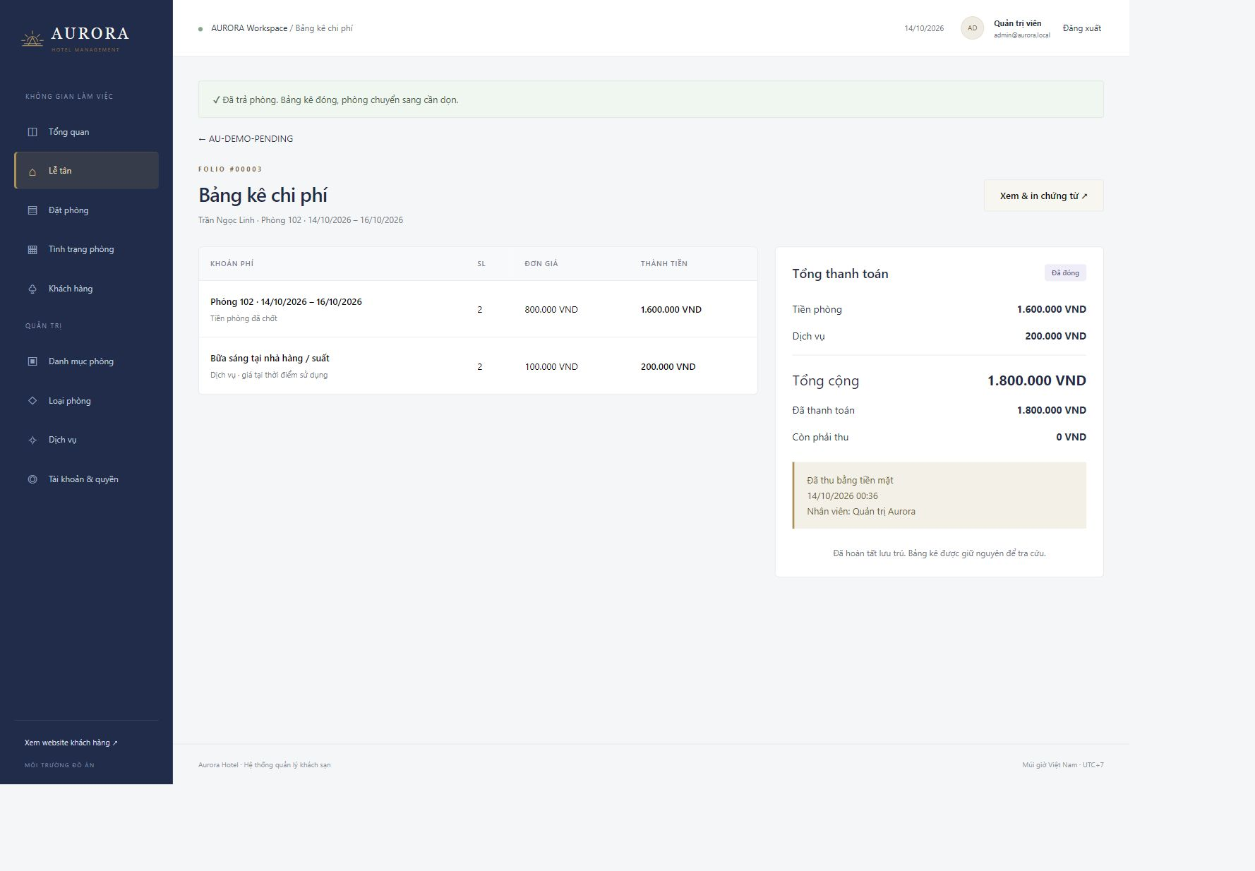
08. NGHIỆP VỤ KHÁCH SẠN
Front Desk Operations
Lễ tân: Check-in, Bảng kê Folio & Dịch vụ
[01. TIẾP NHẬN] Duyệt đơn & Chốt giữ phòng an toàn
Lễ tân kiểm tra tính hợp lệ và nhấn 'Xác nhận' đơn (Confirmed) để chính thức giữ chỗ và chốt giá niêm yết theo thỏa thuận, ngăn chặn các yêu cầu đặt phòng khác tranh chấp.
[02. CHECK-IN] Thủ tục Check-in & Khởi tạo Folio tự động
Khi khách đến, lễ tân làm thủ tục Check-in: Hệ thống tự động tạo 1 Bảng kê chi phí (Folio) liên kết với đơn đặt, tự động ghi nhận tiền phòng tương ứng với số đêm lưu trú.
[03. DỊCH VỤ] Ghi nhận phụ phí dịch vụ phòng phát sinh
Dễ dàng thêm các dịch vụ phát sinh trong quá trình ở (Bữa sáng nhà hàng, Giặt ủi, Nước uống minibar) vào bảng kê với số lượng và đơn giá tự động tính toán chính xác.
Bảng kê chi phí Folio #00003 ghi nhận tiền phòng và dịch vụ
AURORA HOTEL — BÁO CÁO BÀI TẬP LỚN LẬP TRÌNH WEB (ASP.NET CORE MVC 10)
09 / 12

Slide 10
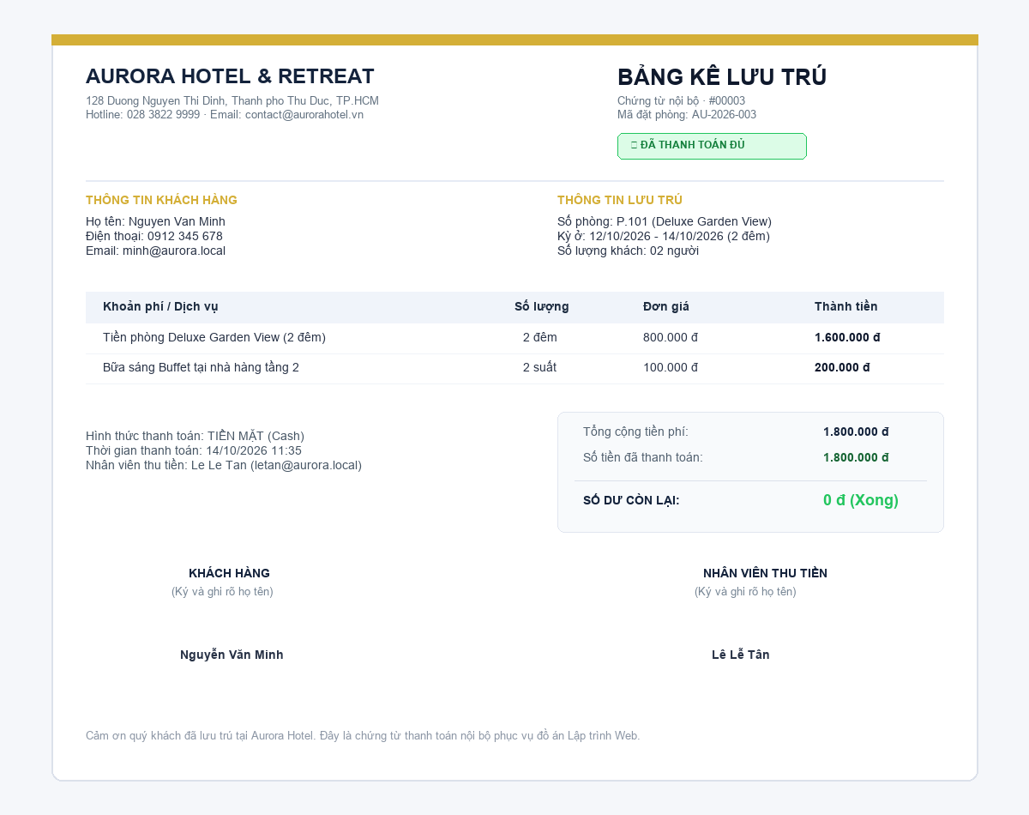
09. QUYẾT TOÁN & THANH TOÁN
Billing & Invoice
Quyết toán Check-out & In hóa đơn chứng từ
[01. THANH TOÁN] Đa dạng phương thức thanh toán linh hoạt
Hỗ trợ ghi nhận thanh toán qua Tiền mặt (Cash) hoặc Chuyển khoản ngân hàng (Bank Transfer) với thời gian và nhân viên thu tiền được ghi nhận minh bạch vào hệ thống.
[02. SỐ DƯ = 0] Nguyên tắc kiểm soát số dư chặt chẽ (Zero-Balance)
Hệ thống kiên quyết khóa thao tác Check-out nếu bảng kê còn nợ tiền. Chỉ khi số tiền đã thanh toán bằng đúng tổng phí (Số dư còn lại = 0đ) mới cho phép hoàn tất trả phòng.
[03. IN HÓA ĐƠN] Xuất hóa đơn lưu trú chuẩn in PDF
Giao diện hóa đơn định dạng chuẩn in ấn (@media print), hiển thị đầy đủ thông tin khách, chi tiết từng khoản mục, nhân viên thu và khu vực chữ ký bàn giao chứng từ.
Chứng từ Bảng kê lưu trú / Hóa đơn in PDF thực tế hoàn tất 1.800.000đ
AURORA HOTEL — BÁO CÁO BÀI TẬP LỚN LẬP TRÌNH WEB (ASP.NET CORE MVC 10)
10 / 12

Slide 11
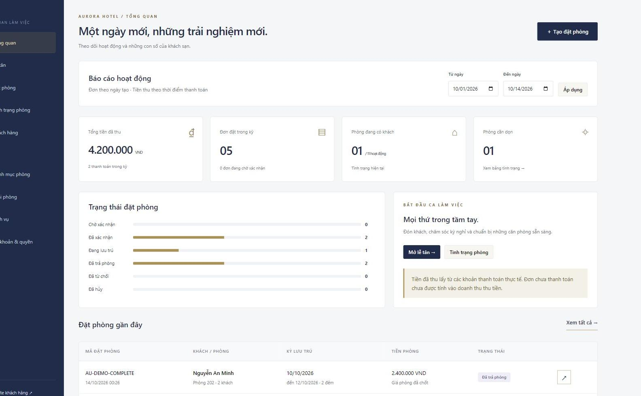
10. PHÂN TÍCH SỐ LIỆU
Analytics
Dashboard Thống kê & Xuất báo cáo CSV
[01. CHỈ SỐ KPI] Giám sát doanh thu & Lượt khách theo kỳ
Dashboard tổng quan hiển thị ngay các chỉ số trọng yếu: Tổng doanh thu thực tế, số lượng đơn đặt phòng, số lượt khách đến và tỷ lệ lấp đầy phòng theo từng khoảng thời gian.
[02. XUẤT CSV] Xuất dữ liệu chi tiết ra file CSV cho Excel
Admin có thể chọn khoảng ngày bất kỳ và nhấn 'Tải CSV' để trích xuất toàn bộ dữ liệu bảng kê lưu trú phục vụ công tác đối soát kế toán và lưu trữ chứng từ ngoại tuyến.
[03. VẬN HÀNH] Sơ đồ trạng thái buồng phòng thời gian thực
Hỗ trợ bộ phận buồng phòng nắm bắt nhanh danh sách các phòng Cần dọn (Dirty) ngay sau khi khách Check-out để kịp thời phân công dọn dẹp chuyển sang Sạch (Clean).
Dashboard Quản trị theo dõi doanh thu và tính năng xuất báo cáo CSV
AURORA HOTEL — BÁO CÁO BÀI TẬP LỚN LẬP TRÌNH WEB (ASP.NET CORE MVC 10)
11 / 12

Slide 12
TỔNG KẾT ĐỒ ÁN MÔN HỌC
ĐÁNH GIÁ KẾT QUẢ, HẠN CHẾ & HƯỚNG PHÁT TRIỂN
KẾT QUẢ ĐẠT ĐƯỢC
• Hoàn thành 100% nghiệp vụ quản lý khách sạn theo yêu cầu đề tài.
• Kiến trúc ASP.NET Core MVC 10 phân tầng rành mạch, dễ bảo trì.
• Biên dịch thành công 0 Error, cơ sở dữ liệu tự động migrate và seed sẵn 12 phòng mẫu.
• Giao diện Responsive mượt mà kết hợp tra cứu phòng trống AJAX.
HẠN CHẾ HIỆN TẠI
• Chưa tích hợp cổng thanh toán trực tuyến tự động (VNPay/MoMo/ZaloPay), hiện ghi nhận thủ công qua tiền mặt hoặc chuyển khoản.
• Chưa tích hợp dịch vụ gửi Email/SMS tự động xác nhận đơn và gửi hóa đơn điện tử cho khách hàng.
• Chưa hỗ trợ đa ngôn ngữ (chỉ hỗ trợ tiếng Việt).
HƯỚNG PHÁT TRIỂN
• Tích hợp cổng thanh toán VNPay Sandbox xử lý IPN / Callback thanh toán tự động.
• Xây dựng ứng dụng di động Mobile App (Flutter / React Native) kết nối qua REST API sẵn có.
• Tích hợp SendGrid / MailKit gửi email hóa đơn PDF tự động ngay khi khách check-out.
Em xin chân thành cảm ơn Thầy/Cô trong Hội đồng chấm điểm đã theo dõi và đánh giá đồ án!
AURORA HOTEL — BÁO CÁO BÀI TẬP LỚN LẬP TRÌNH WEB (ASP.NET CORE MVC 10)
12 / 12

